Slide 1
Готовимся к школе вместе

Slide 2
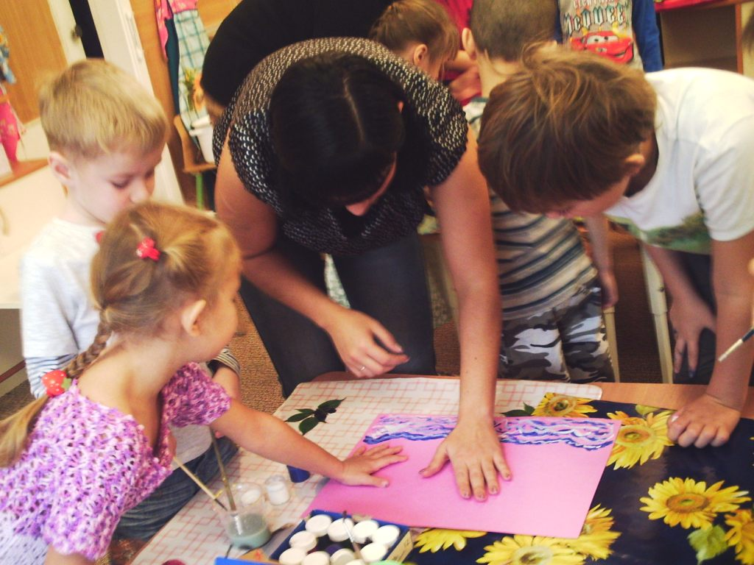
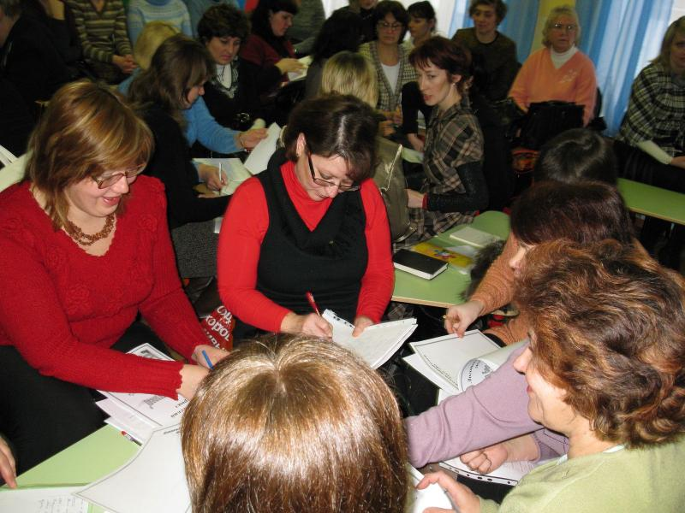
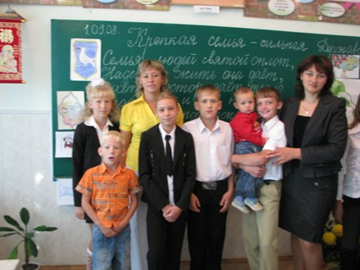
«Школьное обучение никогда не начинается
с пустого места, а всегда опирается
на определенную стадию развития,
проделанную ребенком».
Л. С. Выготский

Slide 3
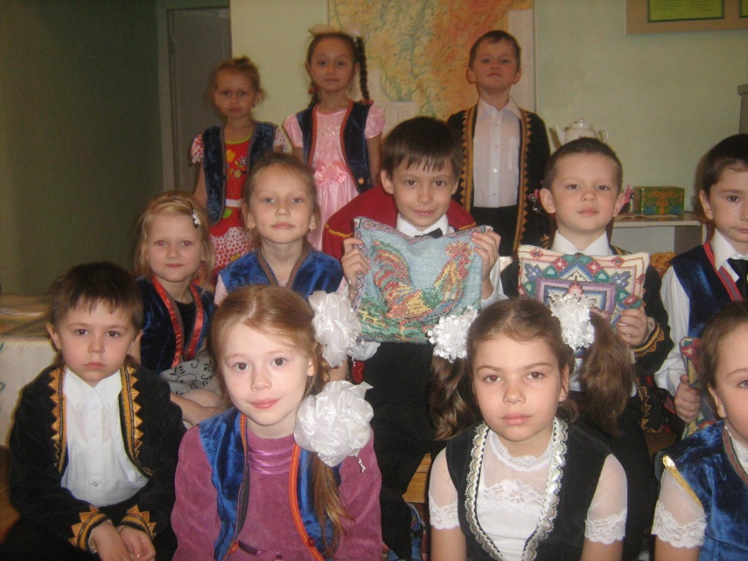
Под преемственностью понимается последовательный переход от одной ступени образования к другой,
выражающийся в сохранении и постепенном изменении содержания, форм, методов, технологий обучения и воспитания.

Slide 4
Основные задачи сотрудничества ДОУ и школы
установление единства стремлений и взглядов на воспитательный процесс между детским садом, семьей и школой;
выработка общих целей и воспитательных задач, путей достижения намеченных результатов;
создание условий для благоприятного взаимодействия всех участников воспитательно-образовательного процесса – воспитателей, учителей, детей и родителей;
оказание психологической помощи в осознании собственных семейных и социальных ресурсов, способствующих преодолению проблем при поступлении ребенка в школу;
формирование в семьях позитивного отношения к активной общественной и социальной деятельности детей.

Slide 5
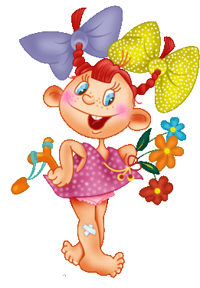
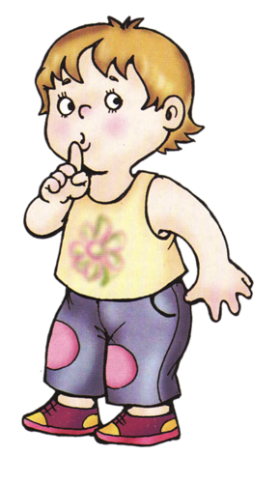
«Самое тяжелое в работе с детьми –это работа с их родителями»
1.Родители устают на работе
2. Их ждут домашние дела
3. Они не хотят показаться невеждами
4. Они (или государство) платят – вы работайте
5. Идет систематическая пропаганда «плохого педагога» в средствах массовой информации

Slide 6
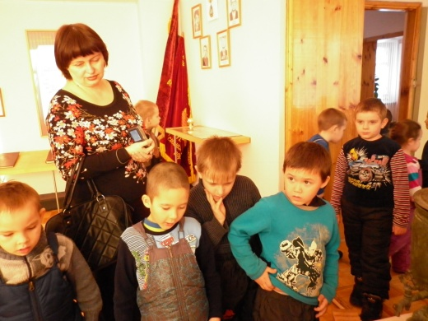
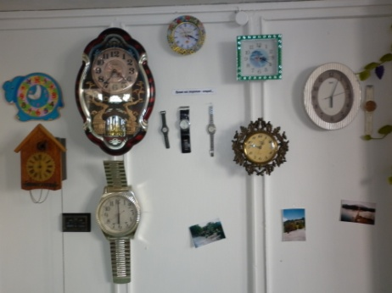
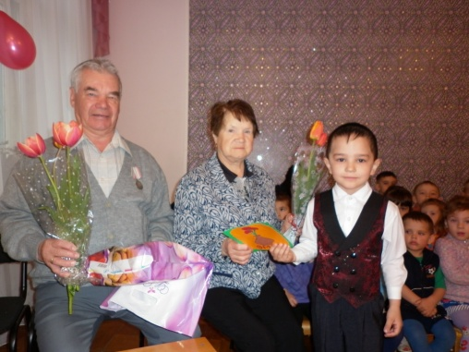
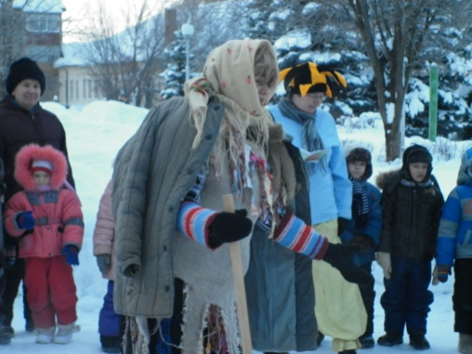
посещение школьного музея, библиотеки
участие в совместной образовательной деятельности, проектной деятельности
встречи и беседы с бывшими воспитанниками детского сада (ученики начальной и средней школы)
совместные праздники
посещение дошкольниками курса занятий, организованных при школе (занятия с психологом)

Slide 7
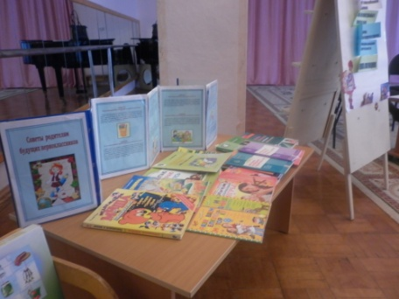
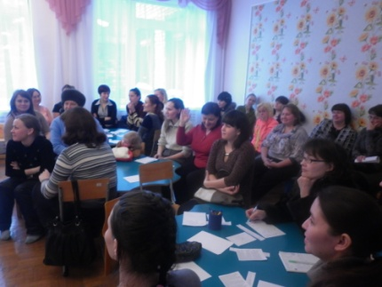
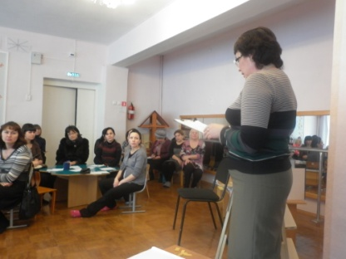
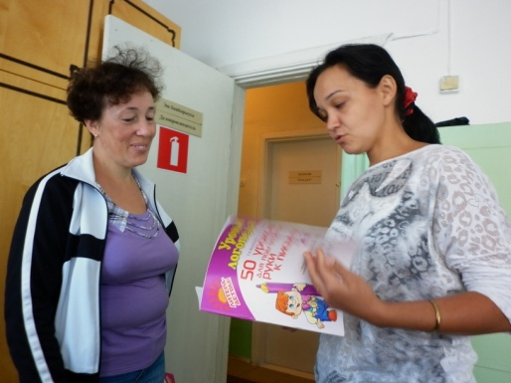
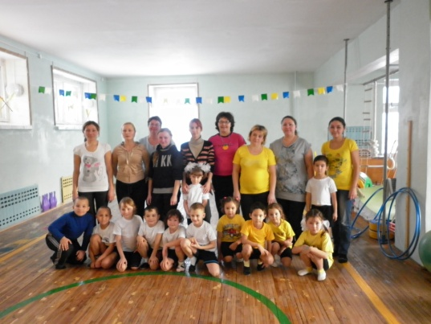
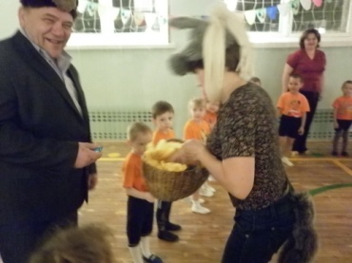
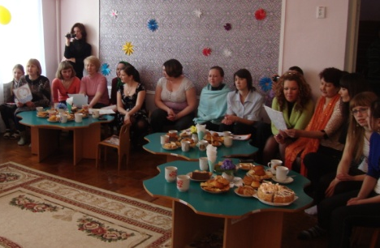
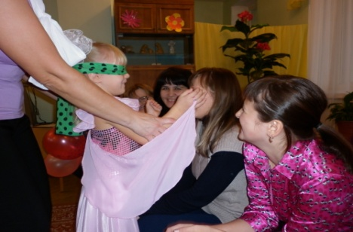
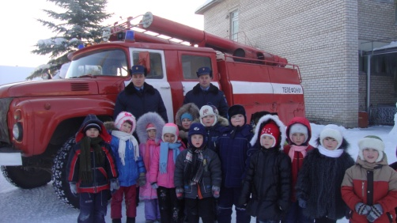
совместные родительские собрания с педагогами ДОУ и учителями школы
круглые столы, дискуссионные встречи
дни открытых дверей
День здоровья
семейные вечера, тематические досуги
День безопасности

Slide 8
Соприкосноваение ступеней образования
личностно-ориентированное взаимодействие взрослых с детьми
опора на наличный уровень достижений дошкольного детства
формирование предпосылок учебной деятельности
направленность процесса обучения на формирование умения учиться
построение образовательного процесса с использованием адекватных возрасту форм работы с детьми, опора на игру
сбалансированность репродуктивной и исследовательской, творческой деят., коллект. и индивидуальных форм активности

Slide 9
Спасибо за внимание!

